Slide 1
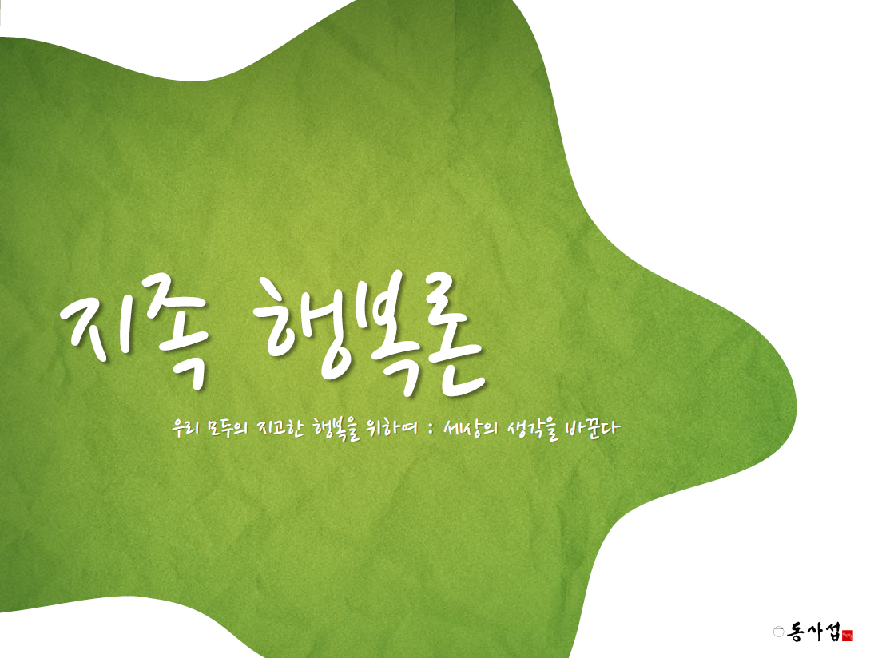

Slide 2
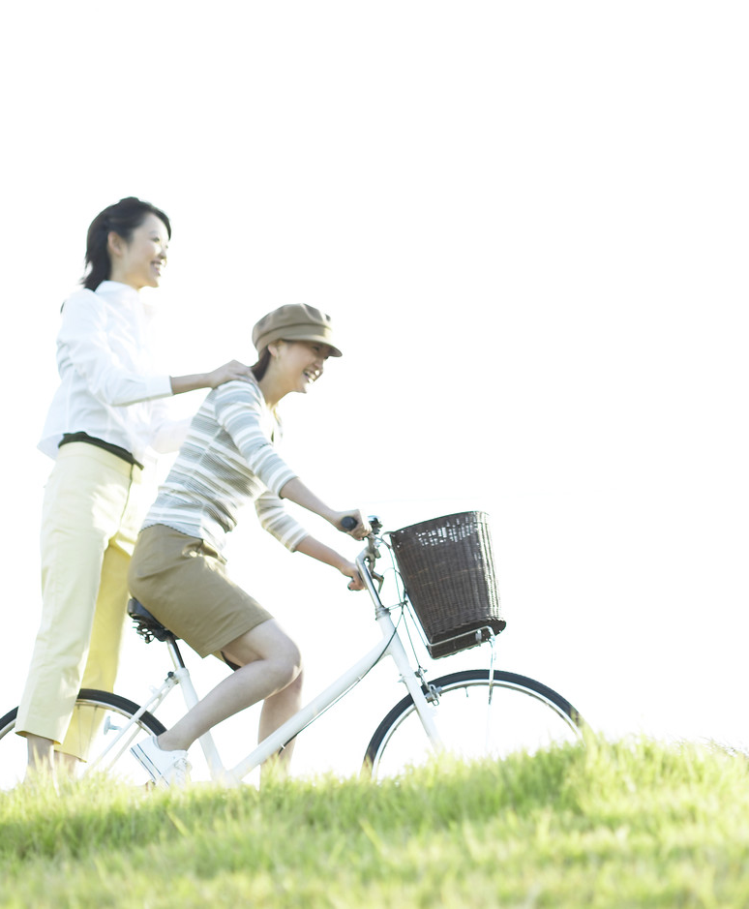
동사섭의 행복론
2
구현행복론
: 『이미 넘치는 행복, 넘치는 소유 속에
있음이란 깨달음』을 통한 행복론
지족행복론
초월 행복론

Slide 3
3
지족 행복론
『이미 넘치는 행복, 넘치는 소유 속에 있음이란 깨달음』을 통한 행복
행복 = 좋은 느낌
『이미 넘치는 소유 속에 있음을 깨달음 』 으로써 행복이 커질 수 있습니다.
소유
행복 =
욕구

Slide 4
4
지족 명상
자신이 넘치는 소유 속에 있다는 것을 깨닫기 위한 명상 방법
기성 소유: 내가 노력해서 이미 소유한 것들
기존 소유: 내가 노력하지 않았음에도 이미 소유한 것들.
예) 나의 몸, 나의 의식

Slide 5
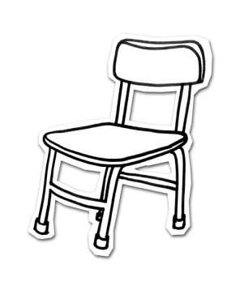
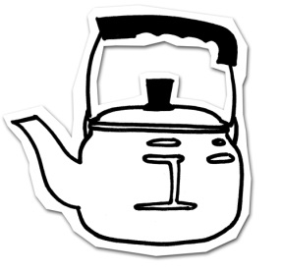
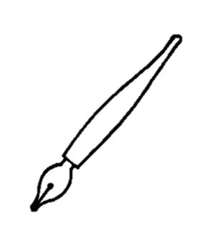
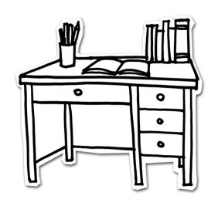
5
지족 명상법
① 임의형 지족명상 : 주의에 들어오는 모든 것들에 감사하는 명상 방법
컵, 나에게 물을 마실 수 있게 해주어서 감사합니다.
의자, 내가 앉을 수 있게 해주어서 감사합니다.
전등, 감사합니다. 책상, 감사합니다. 주전자, 감사합니다. 문, 감사합니다.
펜, 감사합니다.……..

Slide 6
6
지족 명상법
② 집중형 지족명상 : 한가지 대상을 놓고 감사할 점과 긍정점을 찾는 명상 방법
컵,
크기가 적당해서 감사합니다.
촉감이 좋아서 감사합니다.
디자인이 예뻐서 감사합니다.
물을 마실 수 있게 해주어서 감사합니다.
뜨거운 것을 담을 수 있게 해주어서 감사합니다.
… 감사합니다.

Slide 7
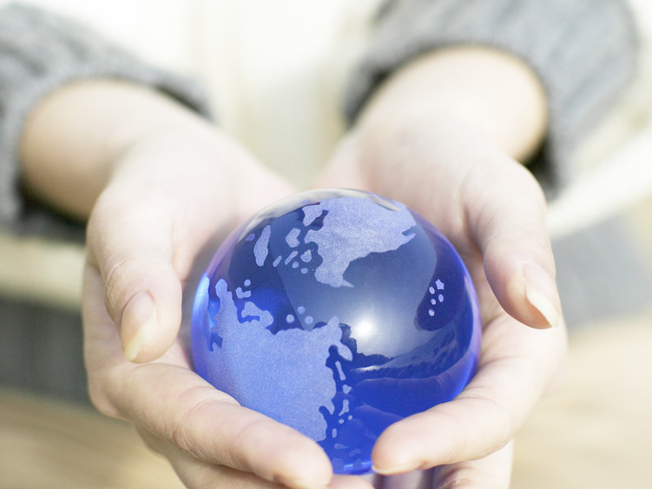
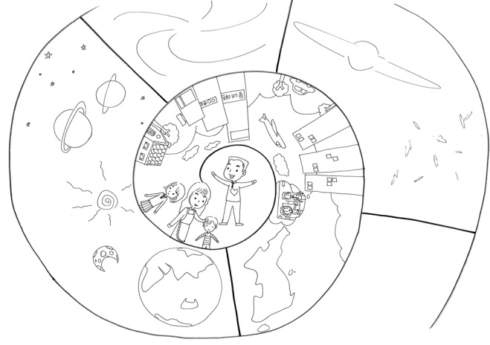
7
지족 명상법
③ 체계형 지족명상 : 특정 대상에서 시작하여 연결고리를 통해 확장해 나가면서 감사하는 명상 방법
나의 혼, 감사합니다.
혼을 담고 있는 이 몸, 감사합니다.
나의 가족 감사합니다.
나의 직장 감사합니다.
나의 지역사회 감사합니다.
우리 나라 감사합니다.
………
우주 감사합니다.

Slide 8
감/사/합/니/다

